Slide 1
Unternehmerisches Denken und Handeln
myidea.ch

Slide 2
Inhaltsverzeichnis – Modul 1 bis 4
Modul 1: Ideen entwickeln
Modul 2: Ideen testen und weiterentwickeln
M 1.1
Film: «Die Schrippe»
M 2.1
Lean Startup
M 1.2
Ideenentwicklung
M 2.2
Lean Startup und Ihre Idee
M 1.3
Bewertung und Auswahl der Ideen
M 2.3
Lean Startup am Beispiel von MyBambooBike
M 1.4
Gruppenfindung und Logoentwicklung
M 1.5
Fallbeispiel: «Meublogramm»
Modul 3: Geschäftsmodelle entwickeln
Modul 4: Marketing für GründerInnen
M 3.1
Geschäftsmodell
M 4.1
Marketing für MyBambooBike
M 3.2
Geschäftsmodell von MyBambooBike
M 4.2
Die 4P des Marketing
M 3.3
Ihr Geschäftsmodell
M 4.3
Social Media
M 3.4
Businessplan & Pitch Deck
M 4.4
Ihr Marketingkonzept
M 3.5
Alleinstellungsmerkmal
M 4.5
Fallbeispiel «Coffee Circle»
M 3.6
Alleinstellungsmerkmale von MyBambooBike
M 3.7
Ihr Alleinstellungsmerkmal
M 3.8
Fallbeispiel «Traum des eigenen Cafés»
Wissen und Handwerkszeug
Fallstudien über UnternehmerInnen
Entwicklung Ihrer eigenen Geschäftsidee
Beispiel MyBambooBike

Slide 3
Inhaltsverzeichnis – Modul 5 und 6
Modul 5: Finanzen für GründerInnen
Modul 6: Geschäftsideen präsentieren
M 5.1
Finanzierungsquellen
M 6.1
Pitchen von Geschäftsideen
Exkurs
Crowdfunding
M 6.2
Vorbereitung der Präsentationen
M 5.2
Bootstrapping
M 6.3
Präsentation Ihrer Ideen
M 5.3
Gründen mit Komponenten
M 5.4
Fallbeispiel «RatioDrink»
M 5.5
DB & Break-Even-Point
Exkurs
Rechtsformen in der Schweiz
Wissen und Handwerkszeug
Fallstudien über UnternehmerInnen
Entwicklung Ihrer eigenen Geschäftsidee
Beispiel MyBambooBike

Slide 4
Modul 4
Marketing für GründerInnen
Modul 1: Ideen entwickeln | Modul 2: Ideen testen und weiterentwickeln | Modul 3: Geschäftsmodelle entwickeln | Modul 4: Marketing für GründerInnen | Modul 5: Finanzen für GründerInnen | Modul 6: Geschäftsideen präsentieren

Slide 5
Lerneinheit M 4.1 Beispiel MyBambooBike Marketing für MyBambooBike

Slide 6
Lesen Sie im Kapitel 7 des Mini-Businessplans/ Lernjournals nach, welche Marketingaktivitäten Anna und Peter durchführen möchten, um ihre Bambusfahrräder bekannt zu machen und Kundinnen und Kunden zu gewinnen.
Bild: Zur Verfügung gestellt von Drehmoment-Bikes

Slide 7
Lerneinheit M 4.2 Wissen und Handwerkszeug Die 4P des Marketing

Slide 8
Diskussion: Was ist eigentlich Marketing?

Slide 9
Herausforderungen von Jungunternehmen im Bereich Marketing
Marketingmassnahmen …
müssen daher meist mit geringen Mitteln auskommen
sollten innovativ und authentisch sein
sollten Glaubwürdigkeit vermitteln
Keine Erfahrungswerte über …
Kundenreaktionen
Verkaufsmengen
Reaktionen der Kunden auf Preisänderungen
Kundenreaktionen auf best. Marketingmassnahmen
Knappe Ressourcen
Fehlende Glaubwürdigkeit am Markt

Slide 10
Entrepreneurial Marketing: Im Zusammenhang mit Neugründungen müssen wichtige Fragen geklärt werden
Folgende Fragen müssen Gründerinnen und Gründer beantworten:
Wie planen wir unseren Markteintritt?
Wie erreichen wir mit unseren wenigen Ressourcen eine möglichst hohe Wahrnehmung beim (potenziellen) Kunden?
Wie möchten wir uns positionieren?
Welches Image möchten wir haben?
Wofür möchten wir stehen?

Slide 11
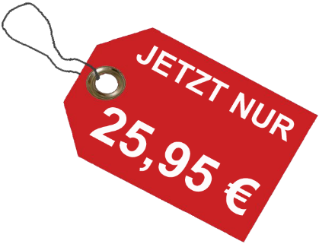
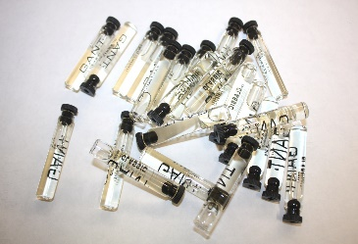
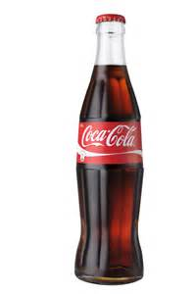
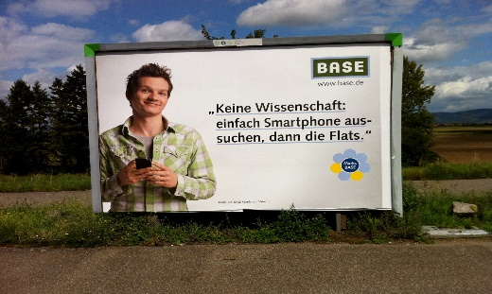
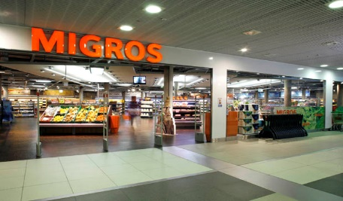
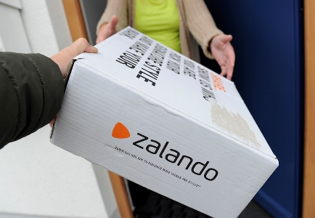
Aufgabe zu den 4P des Marketing
Product
Place
Aufgabe: Ordnen Sie jedes der 8 Bilder dem entsprechenden P zu!
Price
Promotion

Slide 12
Die 4P des Marketing
Die vier klassischen Instrumente des Marketing-Mix sind die «vier P», die für Product, Price, Place und Promotion stehen. Die 4P des Marketing sind ein hilfreiches Instrument, um die verschiedenen Marketingaktivitäten zu strukturieren, zu priorisieren und konkret zu planen
Product
Place
Marketing-
Mix
Price
Promotion

Slide 13
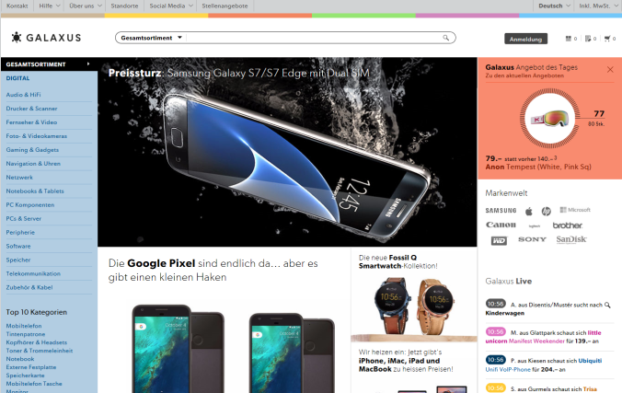
Die 4P des Marketing: Product = Produktgestaltung
Product: Beinhaltet alle Massnahmen, die mit dem Produkt in direkter Verbindung stehen, z. B.
Produkt
Verpackung
Service
Garantie
Product
Place
Price
Promotion
Beispiel: Der Onlineshop Galaxus
Online-Shop mit sehr breitem Sortiment
Extrem benutzerfreundlich. So kann z.B. bei der Suche nach einem Kabel die Länge oder bei Computern die Speicherkapazität festgelegt werden
Kleidungsstücke und Schuhe können kostenlos retourniert werden

Slide 14
Die 4P des Marketing: Place = Distributionspolitik
Place: Beantwortet die Frage, wie das fertige Produkt zum Kunden kommt. Welche Absatzwege werden genutzt?
Direktvertrieb (z. B. Bestellung im Internet und dann Versand)
Indirekter Vertrieb über Vermittler (Grosshändler)
Franchising (z. B. McDonald’s)
Product
Place
Price
Promotion
Beispiel: Der Onlineshop Galaxus
Kostenloser Versand an alle Adressen in der Schweiz
Bei vorrätigen Produkten: Bis 17 Uhr bestellt, wird es am nächsten Morgen geliefert
Bestellungen können an verschiedenen Standorten in der ganzen Schweiz abgeholt werden, unter anderem auch in Migros-Filialen (PickMup-Netzwerk)

Slide 15
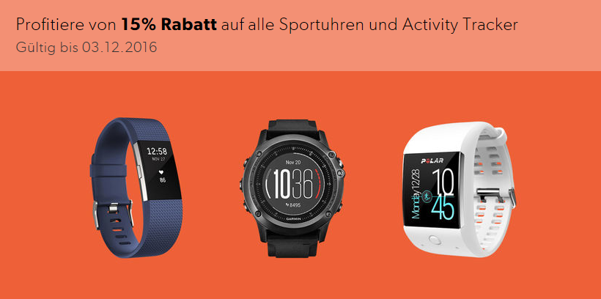
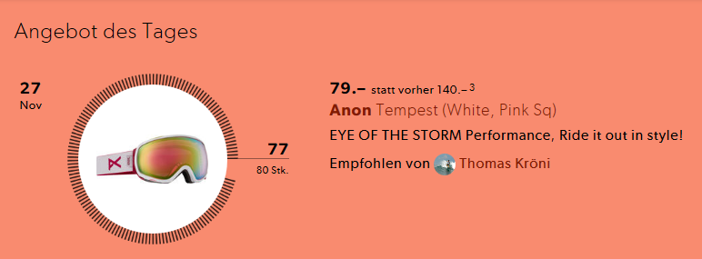
Die 4P des Marketing: Price = Preispolitik
Price: Beinhaltet die Festlegung des eigentlichen Preises sowie preisrelevante Konditionen, z. B.
Preis
Skonti
Rabatte
Product
Place
Price
Promotion
Beispiel: Der Onlineshop Galaxus

Slide 16
Die 4P des Marketing: Price = Preisstrategien
Hochpreisstrategie: Der Preis liegt weit über dem Durchschnitt des Marktes. Wird diese Strategie gewählt, muss aber auch die Qualität entsprechend hoch sein.
Niedrigpreisstrategie: Der Preis wird niedrig angesetzt, indem das Unternehmen spart und Kosten optimiert. Das Unternehmen wirbt Kunden dann vor allem mit einem niedrigen Preis an und versucht dadurch, die Konkurrenz zu verdrängen.
Preisdifferenzierung: Für die gleiche Leistung werden unterschiedliche Preise angesetzt. Es gibt drei verschiedene Arten der Preisdifferenzierung:
Räumliche Preisdifferenzierung (z. B. höherer Preis in der Schweiz)
Zeitliche Preisdifferenzierung (z. B. günstige Urlaubsreisen in der Nebensaison)
Personelle Preisdifferenzierung (z. B. Rabatte für Jugendliche)
Quelle: betriebswirtschaft-lernen.net/erklaerung/preisstrategien/

Slide 17
Die 4P des Marketing
Price | Beispiele von Preismodellen: Freemium
Freemium: Das Basisprodukt wird gratis angeboten. Wer weitere oder alle Funktionen nutzen will, muss bezahlen.
Zum Beispiel. Wer bezahlt …
erhält mehr Speicher
kann erweiterte Suchfunktionen nutzen
kann Werbung ausblenden

Slide 18
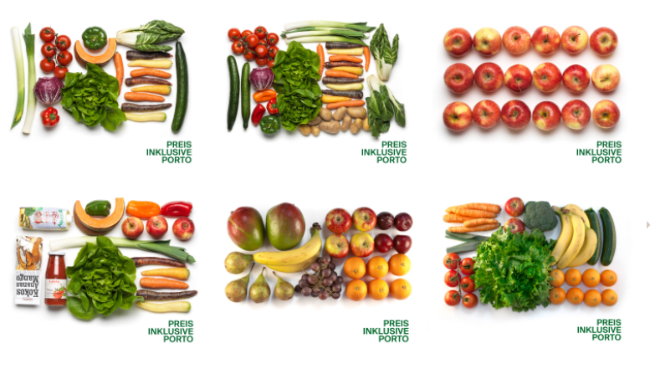
Die 4P des Marketing
Price | Beispiele von Preismodellen: Abonnement
Abonnement: Man erhält regelmässig eine Leistung. Häufig wird der Preis pro Zeiteinheit günstiger, je länger man sich verpflichtet.
Zum Beispiel
Socken im Abo
https://www.blacksocks.com/de/
Gemüse und Früchte im Abo
https://www.mahlerundco.ch/

Slide 19
Die 4P des Marketing
Promotion = Kommunikationspolitik
Promotion: befasst sich mit der gesamten Kommunikation des Unternehmens nach Innen und Außen, z. B.
(Online)Werbung
Verkaufsförderung (zeitlich befristete Aktivitäten mit Aktionscharakter)
Public Relations (PR) = Öffentlichkeitsarbeit, die nicht an ein bestimmtes Produkt gebunden ist, sondern generell darauf abzielt, ein positives Image aufzubauen
Persönlicher Verkauf
Teilnahme an Messen
Product
Place
Price
Promotion
Beispiel: Der Onlineshop Galaxus
Galaxus Live Kampagne:
Kunden können sich bei der Nutzung eines Produktes fotografieren oder filmen. Wird das Foto oder das Video verwendet, erhält der Kunde einen Einkaufsgutschein von 1’000 CHF (Foto) oder 2’000 CHF (Video).

Slide 20
Die 4P des Marketing
Product
Place
Marketing-
Mix
Price
Promotion
Der Marketing-Mix bestimmt, welche Instrumente in welcher Kombination eingesetzt werden, um die Ziele eines Unternehmens zu erreichen.
Wichtig ist hierbei eine stimmige Kombination der verschiedenen Mittel. Der Kunde nimmt die Gesamtheit der Instrumente wahr.

Slide 21
Die 4P des Marketing
Product
Place
Marketing-
Mix
Price
Promotion
Gibt es Ps, die Sie jetzt anders einteilen würden?

Slide 22
Aufgabe:
Wie hat Red Bull die 4P ausgestaltet? Oder anders gefragt: Wie sieht der Marketing-Mix von Red Bull aus?
Alternativ können Sie auch den Marketing-Mix für ein anderes Produkt analysieren.

Slide 23
Lerneinheit M 4.3 Wissen und Handwerkszeug Social Media

Slide 24
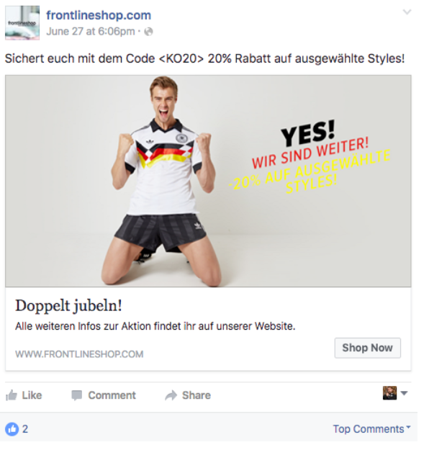
Was ist gut an diesem Facebook-Post? Was ist schlecht?
Quelle: https://www.startplatz.de/facebook_besser_einsetzen/

Slide 25
Was ist gut an diesem Facebook-Post? Was ist schlecht?
Werbetext: Es ist unklar, auf was Kundinnen und Kunden 20% Rabatt bekommen. Auf Trikots? Oder auf Schuhe?
Bild: Das Bild zieht zu wenig Aufmerksamkeit auf sich. Es ist ein sehr «allgemeines» Foto. Zudem ist die gelbe Schrift auf dem grauen Hintergrund nur schwer zu entziffern.
Headline: «Doppelt jubeln!» Verschenktes Potenzial. Nicht besonders kreativ oder überraschend.
Resultat: Der Post bekam in den ersten drei Tagen nur zwei Likes.
Quelle: https://www.startplatz.de/facebook_besser_einsetzen/

Slide 26
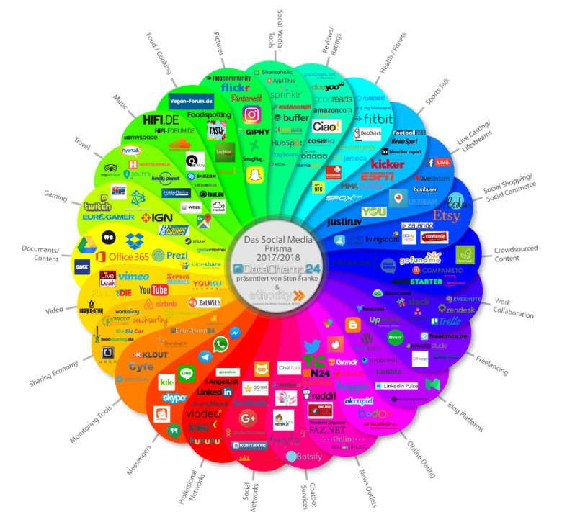
Die Vielzahl an Social Media-Kanälen macht die Auswahl nicht einfach
Quelle: ethority.de/social-media-prisma/

Slide 27
Social Media-Marketing für Startups: Es braucht eine klare Strategie und einen klaren Fokus
Passung zur Gesamtstrategie: Social Media-Marketing sollte Teil einer ganzheitlichen Kommunikationsstrategie sein.
Klares Ziel: Am Anfang steht die Frage: Welche Ziele sollen bei welchen Zielgruppen mit welchen Inhalten und Botschaften erreicht werden?
Qualität vor Quantität: Mittlerweile existiert eine Vielzahl an Social Media-Plattformen. Es ist jedoch wichtig auszuwählen: Lieber 1 bis 3 Plattformen ganzheitlich und dauerhaft nutzen, als sich verzetteln.

Slide 28
Aktivität!!! Analysieren Sie das Marketing eines existierenden Jungunternehmens
Arbeiten Sie im Team: Analysieren Sie die Marketingaktivitäten eines Jungunternehmens (nicht älter als 3,5 Jahre nach Gründung). Sprechen Sie dazu mit einer der Gründerinnen oder einem der Gründer bzw. dem Gründerteam.
Stellen Sie folgende Fragen und halten Sie die Antworten schriftlich fest:
Über welche Kanäle spricht das Unternehmen seine Kunden an?
Was sind die Haupt-Marketingaktivitäten?
Welche Marketingaktivitäten sind/waren nicht erfolgreich?
Welche Marketingaktivitäten sind/waren sehr erfolgreich?
Wie hat das Unternehmen seinen ersten Kunden gewonnen? Auf welchem Weg und mit welchen Argumenten?
Im nächsten Unterricht: Berichten Sie von Ihren Erfahrungen. Überlegen Sie, wie Sie möglichst anschaulich von Ihren Erfahrungen berichten können. Bringen Sie nach Möglichkeit Beispiele mit.

Slide 29
Lerneinheit M 4.4 Entwicklung Ihrer eigenen Geschäftsidee Ihr Marketingkonzept

Slide 30
Aufgaben
Wie wollen Sie die 4P für Ihr Produkt bzw. Ihre Dienstleistung ausgestalten?
Überlegen Sie sich Marketingmassnahmen, die zu Ihrem Startup passen und die Sie mit möglichst geringen Ressourcen durchführen können.
Dokumentieren Sie Ihre Überlegungen in Ihrem Mini-Businessplan/ Lernjournal.

Slide 31
Lerneinheit M 4.5
Fallstudien über UnternehmerInnen Fallstudie «Coffee Circle»
Thema: Marketing

